Slide 1
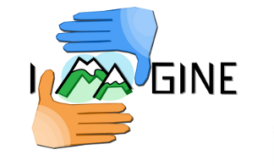



Découpe détaillée et interactive de feuilles fines
Pierre-Luc Manteaux¹ Wei-Lun Sun²
François Faure¹ Marie-Paule Cani¹ James F. O'Brien²
¹University Grenoble-Alpes, CNRS (LJK) and Inria
²University of California, Berkeley
Notes:
Bonjour à tous, je m'appelle Pierre-Luc Manteaux, je suis doctorant au LJK à Grenoble dans l'équipe IMAGINE. Je vais vous présenter un travail réaliser avec …., dans lequel on s'est intéressé à la découpe détaillée et intéractive de feuilles fines. Feuilles fines, c'est le terme que l'on a utilisé pour décrire des objets déformables 2D comme du papier ou du tissu. Avant de vous parler de ces feuilles fines, je vais dire quelques mots sur l'interaction et les détails.

Slide 2
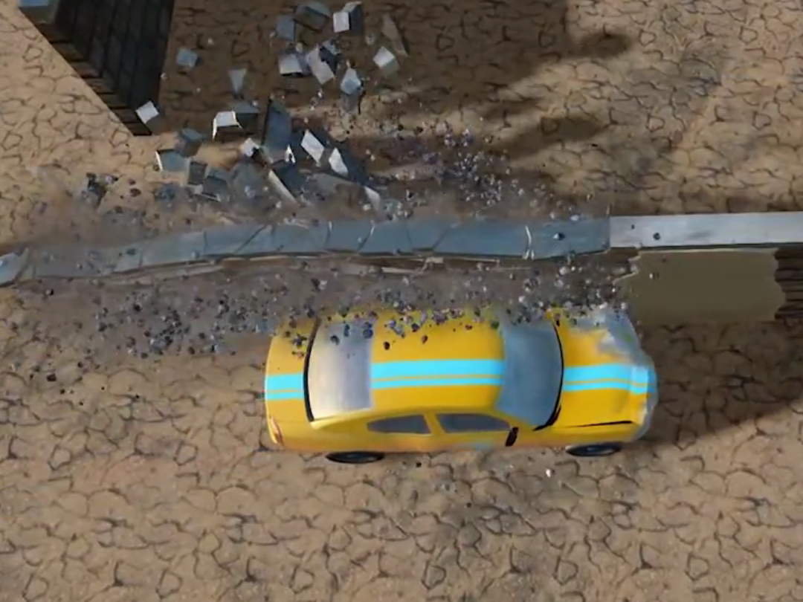
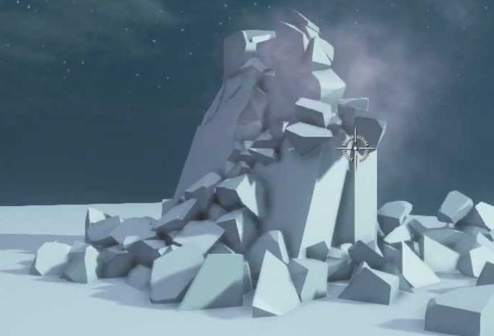
Motivations
Intéraction réaliste = immersion
@copyright, havok
@copyright, unreal engine 4
Notes:
Voici deux exemples dans lesquels l'interaction avec des objets virtuels est très intrusive. Dans l'image de gauche, une voiture est lancée contre un mur qui s'éclate en de multiple morceaux. Dans l'image de droite, une montagne a été détruite à l'aide de projectile.
Dans ces deux exemples, les objets ont un comportement réaliste et subissent des changements de forme très important.
Et ce sont ces changements qui en grande partie permettent à l'utilisateur de s'immerger dans l'EV en repoussant les limites d'interactions.
Malheureusement, en pratique, ces changements sont restreints et ne remplissent leur objectif qu'en partie. Si on regarde ces deux exemples à nouveau, qui sont tirés de game engine professionnels, on observe très rapidement un certain nombre de limites.
Les éléments qui sont détruits ont des formes géométriques simples, similaires, ont un comportement rigide et on ne peut pas changer leur forme précisément.

Slide 3
Défis
Le coût élevé des détails
@copyright, havok
@copyright, unreal engine 4
Notes:
Ces restrictions ont une cause très simple. Le comportement de tout ces objets est calculé à l'aide d'un système physique qui a un coût. Ce coût dépend en partie du nombre de degré de liberté utilisé pour décrire l'objet.

Slide 4
Défis
Le coût élevé des détails
@copyright, havok
@copyright, unreal engine 4
Détails = f(degrés de liberté)
Notes:
Dans les systèmes existants, il y a une très forte relation entre le niveau de détails géométriques souhaité et le nombre de DDL utilisé. Plus l'on souhaite de détails, plus il faut de DDL. Dans ce contexte, assurer des changements topologiques détaillés et interactifs reste un défi.
Dans un jeu vidéo où les ressources sont limitées et où l'on souhaite une variation faible du nombre de DDL, on va limiter les changements topologiques à des rigides et on va également limiter le niveau de détail et d' interaction.
Aujourd'hui il y a deux grandes approches pour réduire la dépendance entre le niveau de détails et le nombre de DDL.

Slide 5
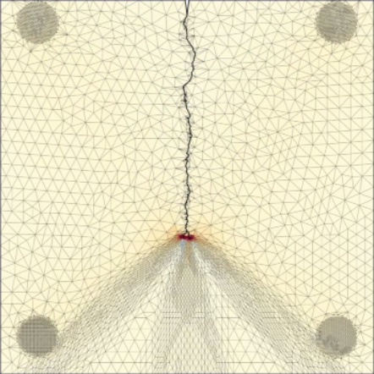
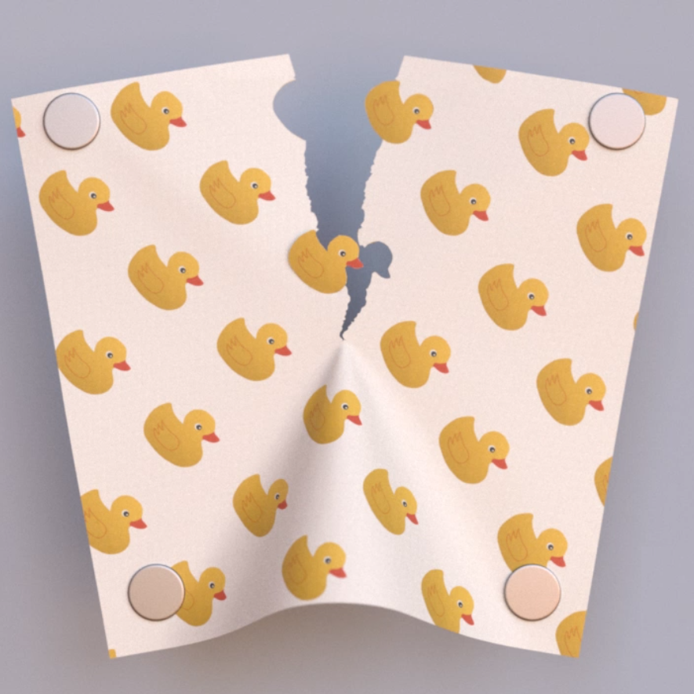
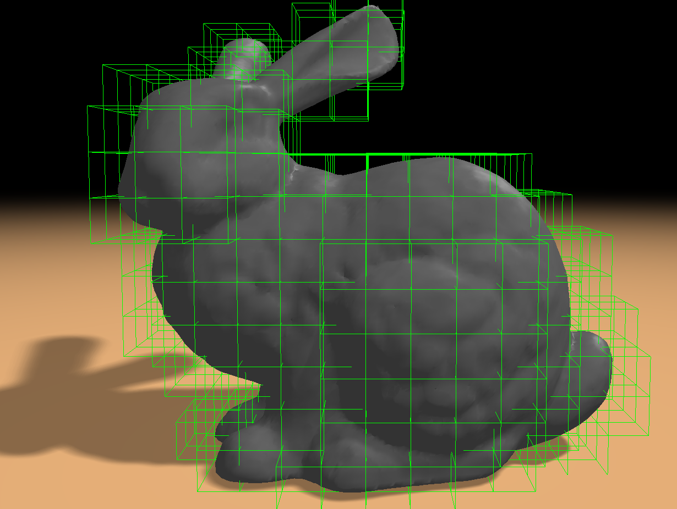
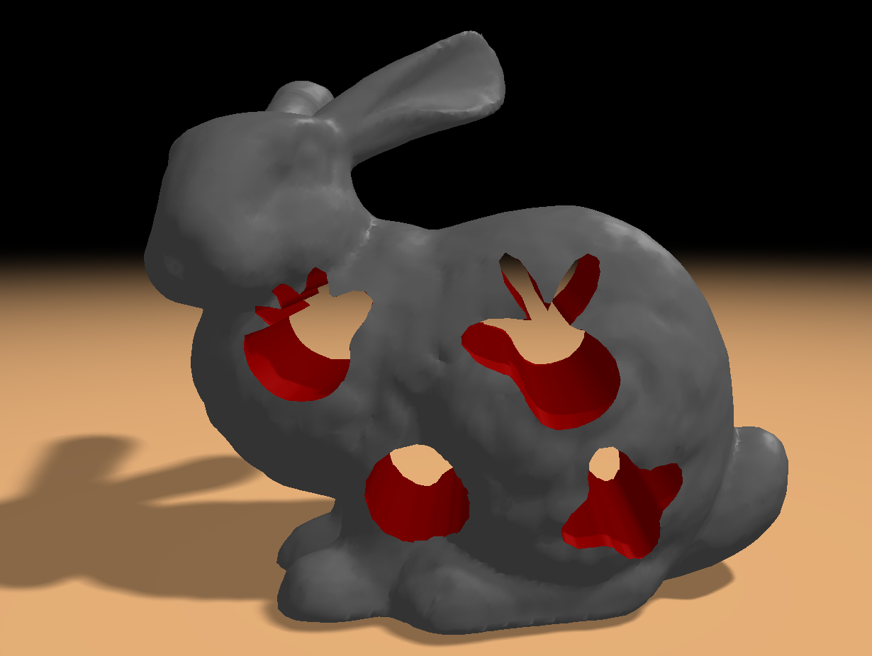
État de l'art : Changements topologiques
Visuel = Physique
Embarquement
[Pfaff et al. 2014], 3010 DDL
[Wu et al. 2011], 4485 DDL
Détails géométriques
Précision physique
Nombre élevé de DDL
Notes:
Dans la première approche, le même modèle est utilisé à la fois pour la visualisation et pour le calcul de la dynamique. Et c'est par des opérations de remaillage que l'on va contrôler le nombre de DDL, en les concentrant là où les détails sont les plus important. L'image de gauche illustre cette approche, une feuille de papier est déchirer, de nombreux de détails géométriques apparaissent le long de la déchirure et les DDL y sont concentrés.
Dans la second approche, deux modèles distincts sont utilisés. Un modèle pour la visualisation. Un modèle pour la simulation. Le modèle visuel est embarqué dans le modèle physique. Les deux modèles peuvent avoir des natures et des résolutions différentes. En pratique, le modèle visuel est détaillé et le modèle physique est grossier. Sur l'image de droite, on voit un modèle visuel détaillé de lapin en gris, embarqué dans un modèle élément finis hexahédrique assez grossier en vert. En procédant ainsi on peut limiter le nombre de DDL nécessaire à la réalisation de découpe détaillées.
Les résultats de ces deux approches sont très impressionnant. La méthode d'embarquement permet de faire de la découpe d'objet 3D en temps réel.
Malheureusement, dans les deux cas, le nombre de DDL varie trop en fonction du nombre et du détail des découpes. Encore une fois parce que la relation entre les détails géométriques, la qualité de la simulation et le nombre de DDL est extrêmement forte.

Slide 6
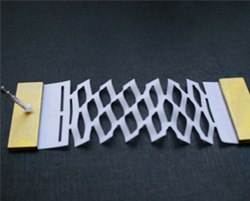
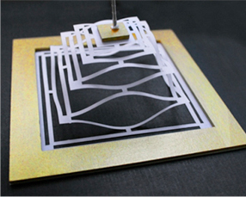
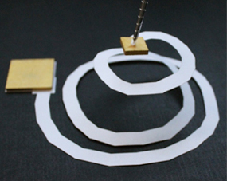
Objectifs
@copyright, nature
@copyright, nature
@copyright, nature
Détails = f(degrés de liberté)
Notes:
Au cas où vous l'auriez pas vu venir.
Notre objectif dans ce travail, c'est de simuler des objets déformables qui subissent des changements topologiques détaillées, en utilisant un nombre de degré de liberté très faible. Tout ça ayant pour conséquence de réduire significativement cette dépendance entre détails géométrique, comportement plausible et quantité de DDL.
Les trois images que vous voyez sont des Kirigami, des objets qui présentent des découpes détaillées faisant apparaître des comportements complexes, et on s'en est inspiré pour illustrer notre méthode.

Slide 8
Plan
I. Repères déformables
II. Processus de découpe
III. Contributions
IV. Résultats

Slide 9
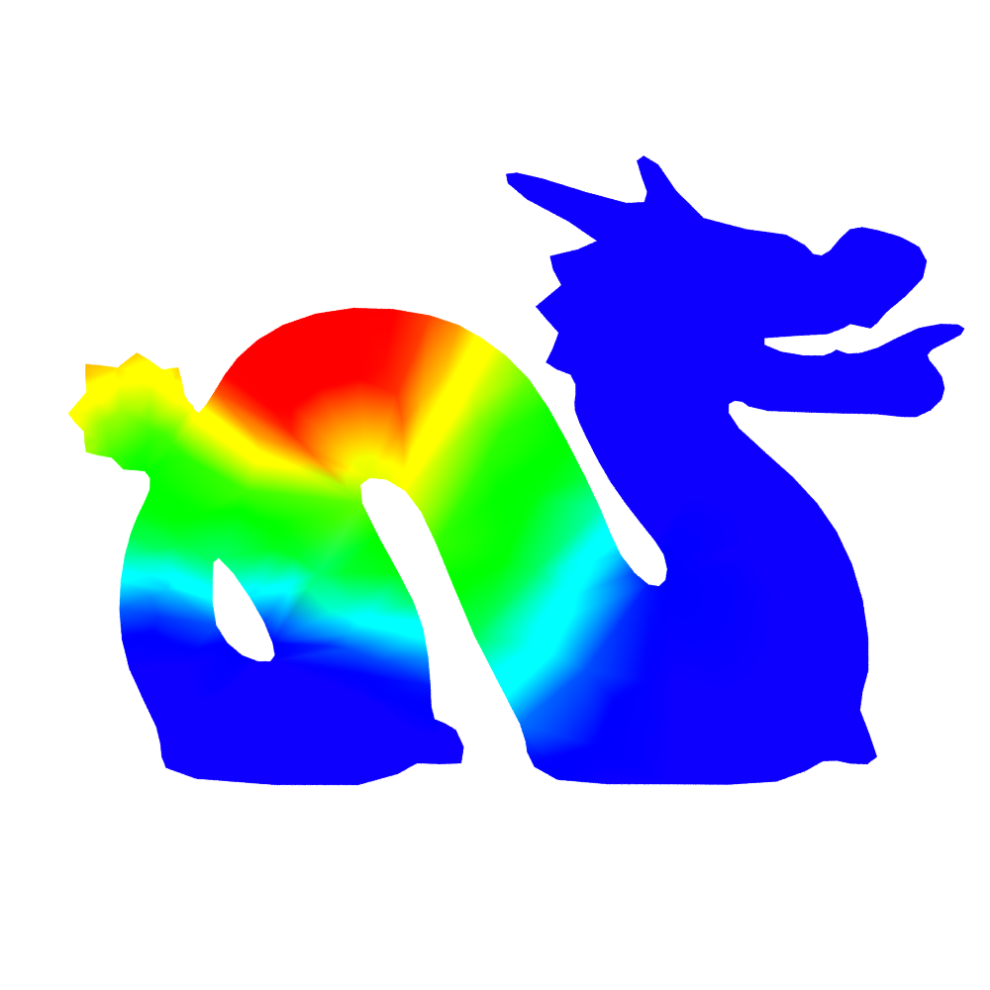
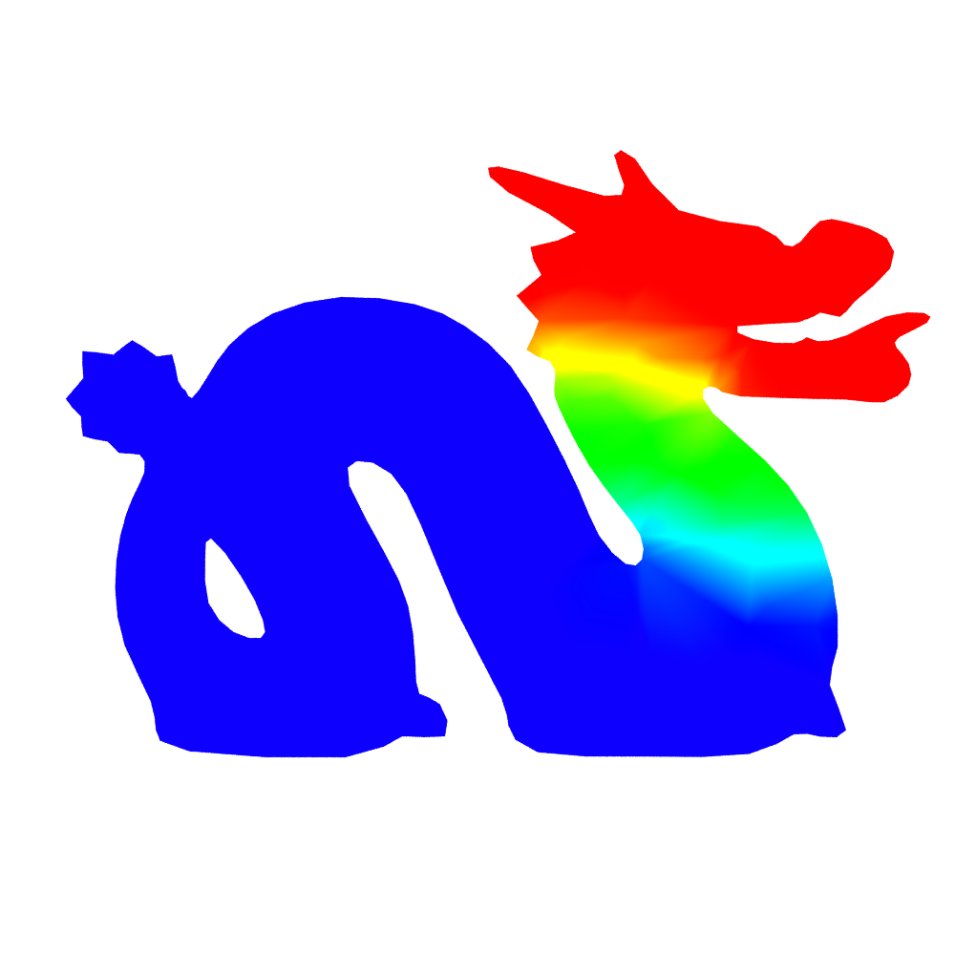
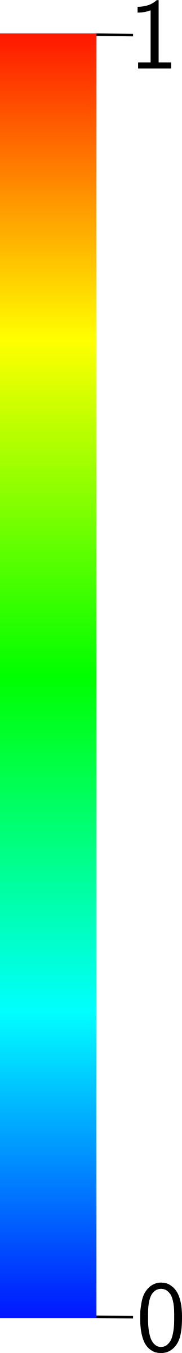
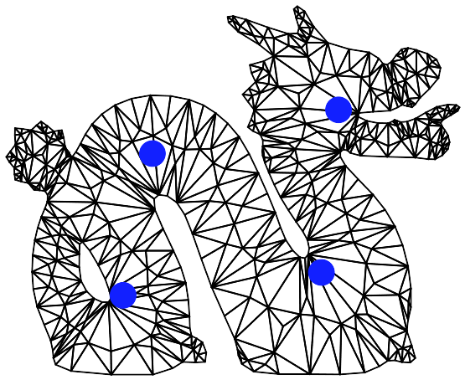
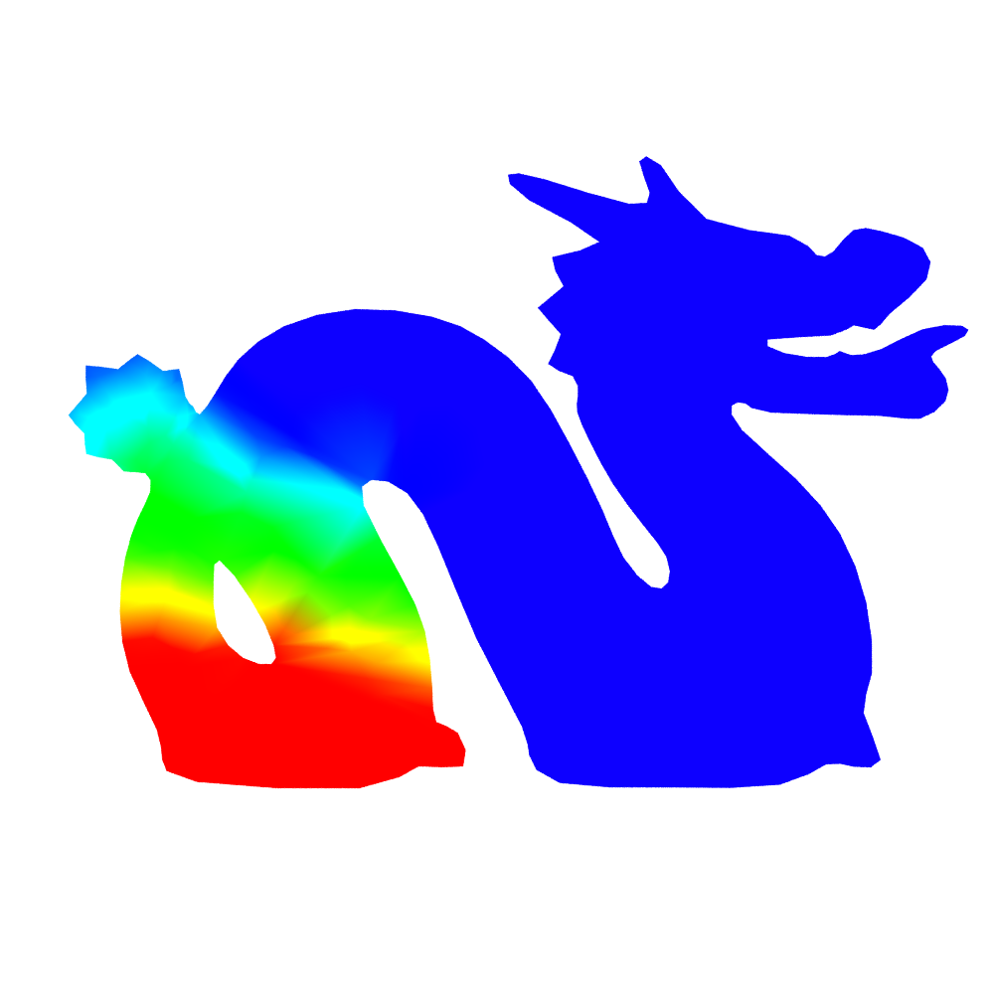
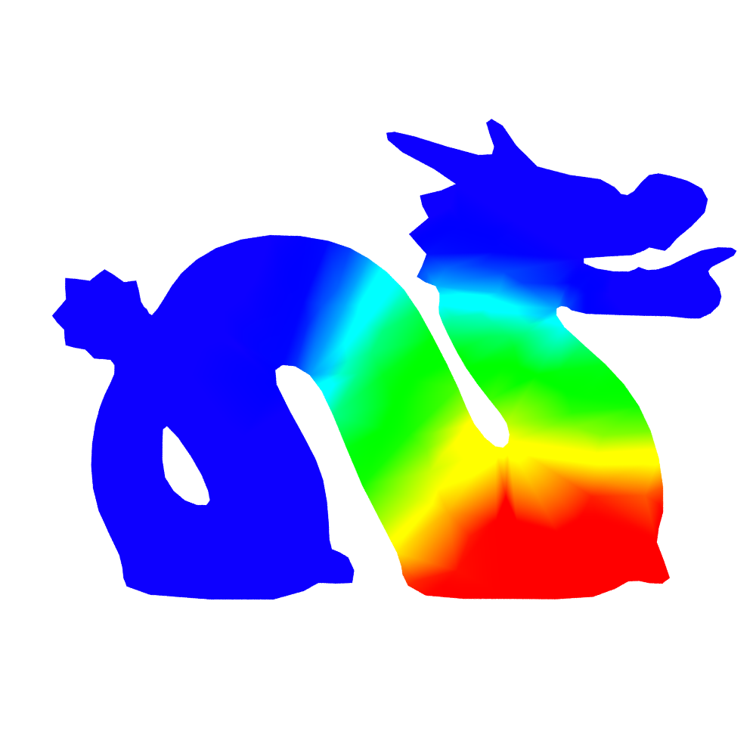
I. Repères déformables
[Gilles et al. 2011, Faure et al. 2012]
Fonctions de formes globales
Très peu de DDL

Slide 10
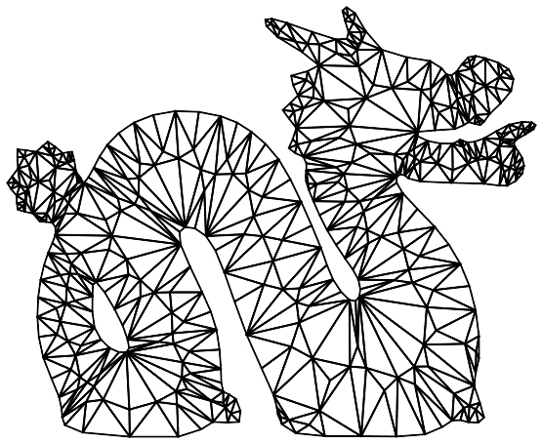
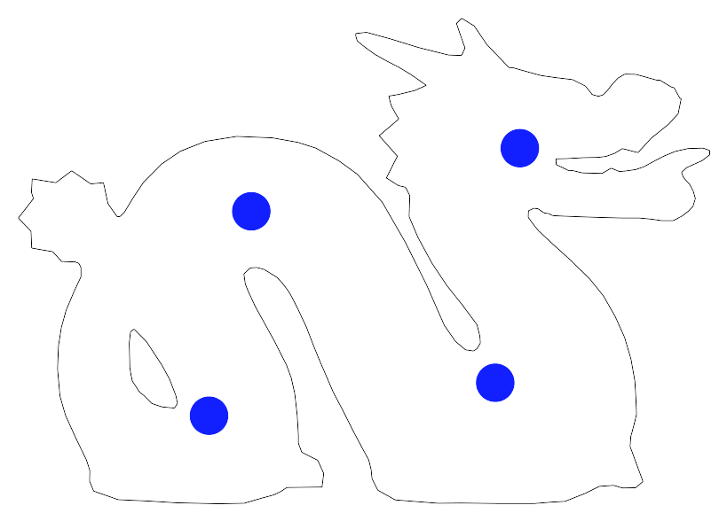
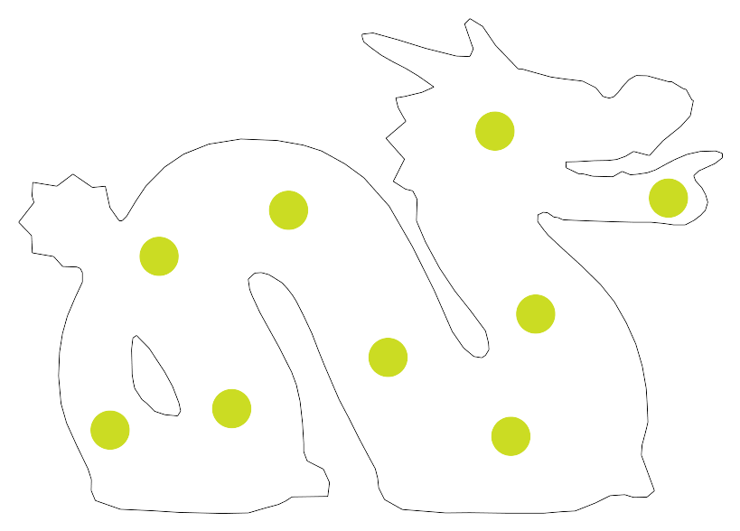
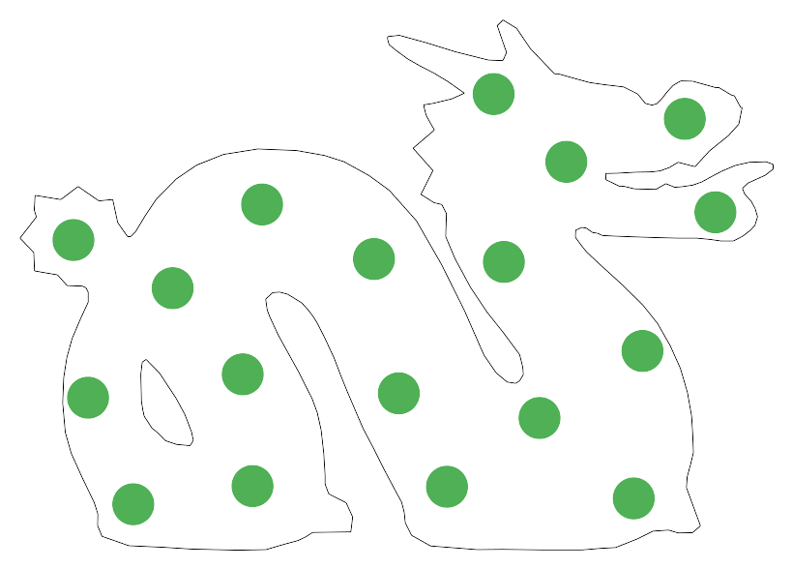
I. Repères déformables
[Gilles et al. 2011, Faure et al. 2012]
Visualisation
Linear Blend Skinning
Déformation
Dynamique
Collision

Slide 11
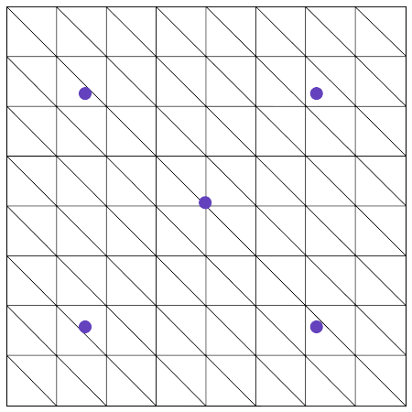
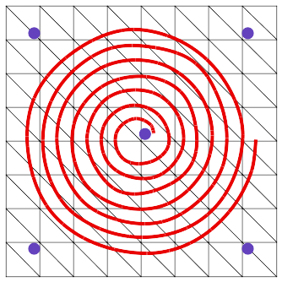
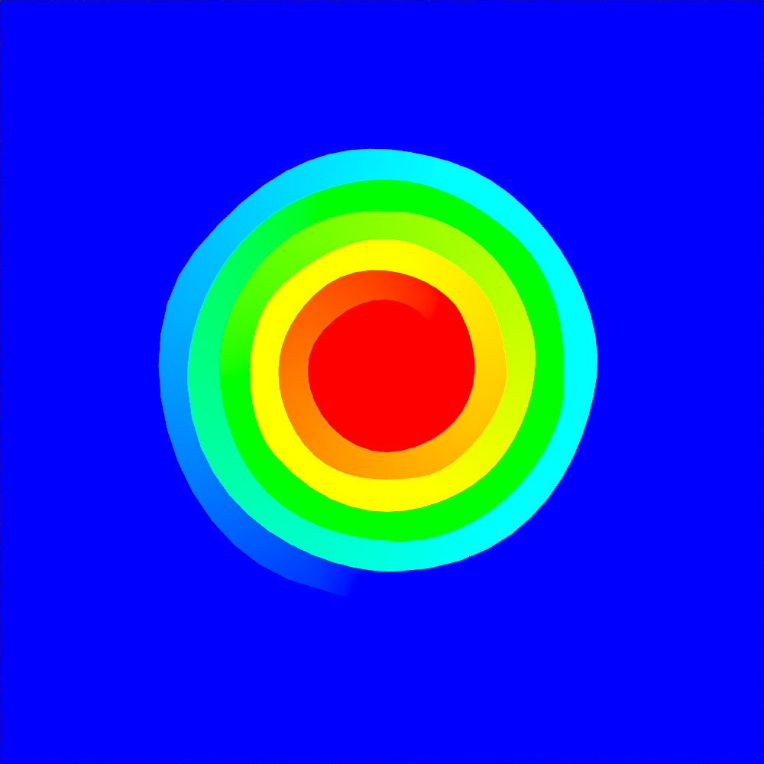
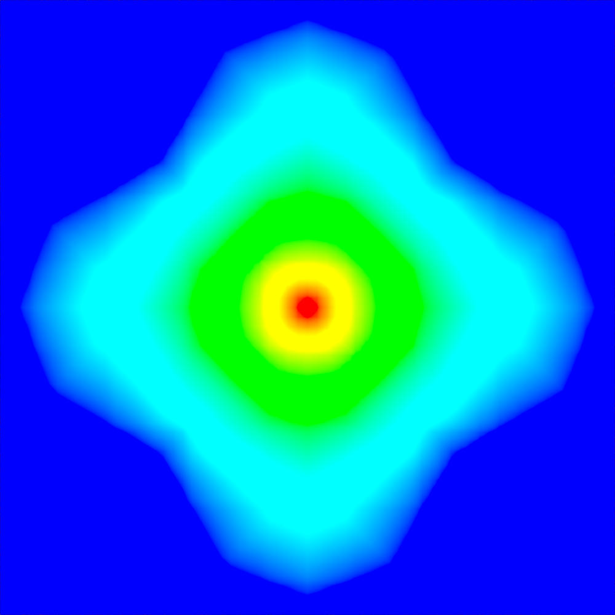
II. Processus de découpe
m.a.j
Fonctions de forme
Re-maillage

Slide 12
II. Processus de découpe

Slide 13
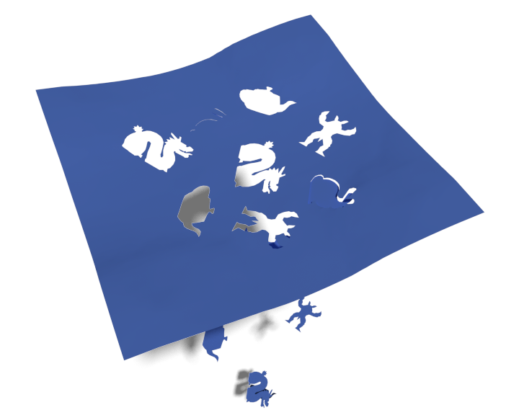
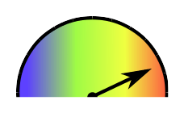
III. Contributions
Découpe détaillée, très peu de DDL
A. M.a.j fonctions de forme
B. Ré-échantillonnage des repères
C. M.a.j incrémentale

Slide 14
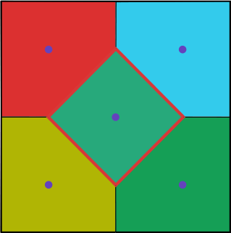

A. M.a.j des fonctions de forme
Voronoi discret
(Dijkstra)
0
0
Interpolation
0.5
1
0.5
0.5
0.5
0
0
M.a.j connectivité de la grille
Calcul correct des distances géodésique

Slide 15
A. M.a.j des fonctions de forme
Grille non-manifold: Les cellules de connectivités indépendantes sont dupliquées.
Connectivité classique
8 voisins

Slide 16

A. M.a.j des fonctions de forme
Grille non-manifold: Les cellules de connectivités indépendantes sont dupliquées.
Connectivité classique
8 voisins
Deux duplicats
6 voisins chacun

Slide 17

A. M.a.j des fonctions de forme
Grille non-manifold: Les cellules de connectivités indépendantes sont dupliquées.
Connectivité classique
8 voisins
Deux duplicats
6 voisins chacun
Quatre duplicats
8 and 0 voisins

Slide 18
A. M.a.j des fonctions de forme
Grille non-manifold: Les cellules de connectivités indépendantes sont dupliquées.
Connectivité classique
8 voisins
Deux duplicats
6 voisins chacun
Quatre duplicats
8 and 0 voisins
Indépendance entre la résolution de la grille et la complexité des découpes
Gestion simple des composantes connexes

Slide 19




A. M.a.j des fonctions de forme
Etape 1: Embarquer le maillage dans une grille uniforme
Etape 2: Pour chaque cellule
Détecter éléments
chevauchant la cellule
Détecter les composantes connexes
Créer les duplicats
Construire la connectivité
des duplicats

Slide 20
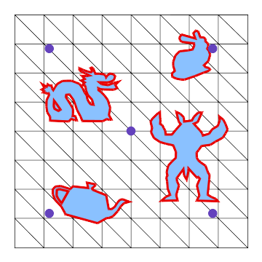
B. Ré-échantillonnage des repères
Détecter régions vides – Algorithme de remplissage
Echantillonnage uniforme – Relaxation de Lloyd
Réduction des discontuinités – Interpolation de l'orientation/vitesse des repères

Slide 21
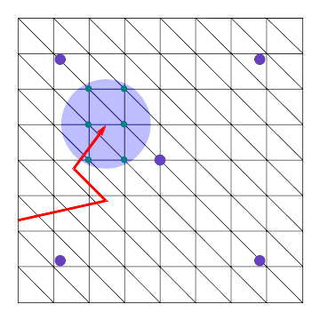
C. M.a.j incrémentale
Exploiter la localité des découpes = Économies
Détecter les régions à m.a.j
Régions où les fonctions de formes ont changé
M.a.j données de simulation
Ré-échantillonnage progressif

Slide 22
IV. Résultats
Intersections de découpes

Slide 23
IV. Résultats
Composantes connexes

Slide 24
IV. Résultats
Nombreuses découpes

Slide 25
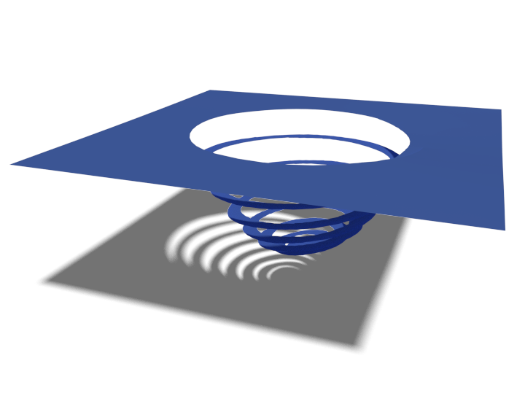
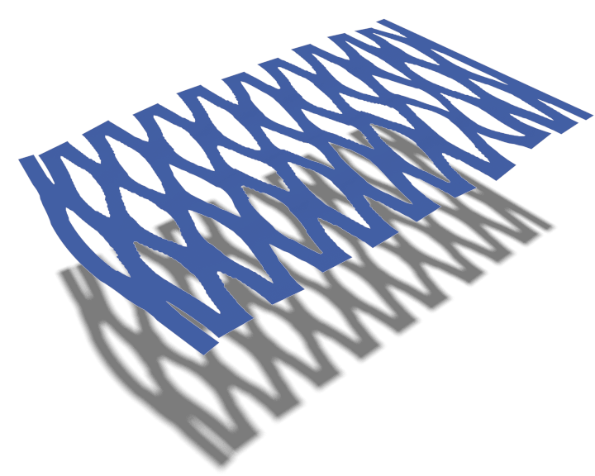
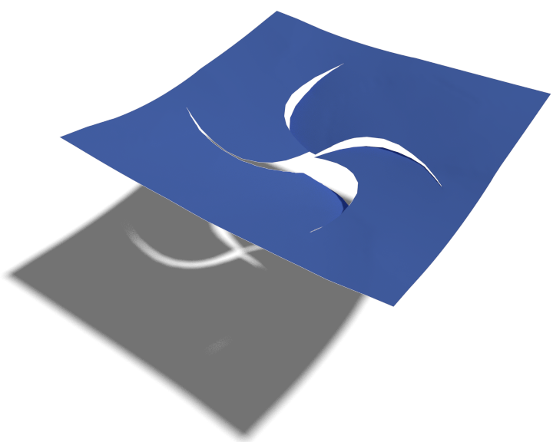
IV. Résultats
Performances
#Repères | 5 | 47 | 5→12 | 5
FPS Avant|Pendant|Après | 60 | 15 | 60 | 11 | 3 | 11 | 60 | 7 | 45 | 45 | 7 | 35
% m.a.j | 43 | 17 | 5 | 15

Slide 26
Conclusion & travaux futurs
Contributions: Découpe détaillée de feuilles fines avec très peu de repères
M.a.j fonctions forme
Ré-échantillonnage repères
M.a.j incrémentale
Travaux futurs
Matériaux 3D : Grille non-manifold à partir du contour
Fracture + détails procéduraux
Ré-échantillonnage robuste de repères

